Slide 1
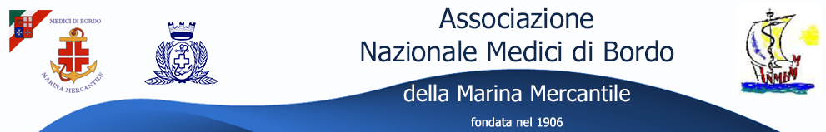
Congresso Nazionale , Genova 18 aprile 2015
I dispositivi sovra-glottici: valida alternativa all’intubazione tracheale?
Dr. Fulvio Kette

Slide 2
Importanza della pervietà delle vie aeree in emergenza
FK, 9/03

Slide 3
A (airway): priorità in tutte le situazioni di emergenza
A L S
Primary ABCD
Secondary ABCD
A T L S
Primary Survey
Secondary Survey
B L S
B L S D
Airway
Breathing
Circulation
(C A B)
Airway
Breathing
Circulation
Defibrillation
Airway
Breathing
Circulation
Defibrillation
Airway
Breathing
Circulation
Disability
Exposure
FK, 04/15

Slide 4
EFFETTI DELL’ IPOSSIA SULLA SOPRAVVIVENZA
Survival, %
49 head trauma
100
80
60
40
20
0
<60%
60-80%
81-90%
>90%
Arterial oxygen saturation
From: Stocchetti N. et al: J. Trauma 1996;40:764
FK, 4/99

Slide 5
I DISPOSITIVI DI MANTENIMENTO DELLA PERVIETA’ DELLE VIE AEREE
Oro-pharyngeal airway
Cannula oro-faringea
Cannula rino-faringea
Cuffed Oro-pharyngeal Airway (COPA)
Laryngeal MASK Airway (LMA)
Intubatable Laryngeal MASK Airway (ILMA)
Combitube
Otturatore esofageo
Trachlite
Tubo laringeo
Tracheostomia con ago
Tubo endotracheale
FK, 04/15

Slide 6
Intubazione endotracheale
Gold standard, ma:
richiede addestramento
E’ spesso difficile per l’anatomia della cavità orale
Richiede molto frequentemente sedazione e paralisi in pazienti non in arresto cardiaco
può determinare ipossia se la manovra è prolungata
in mani non esperte, le complicazioni sono molto frequenti
FK, 04/15

Slide 7
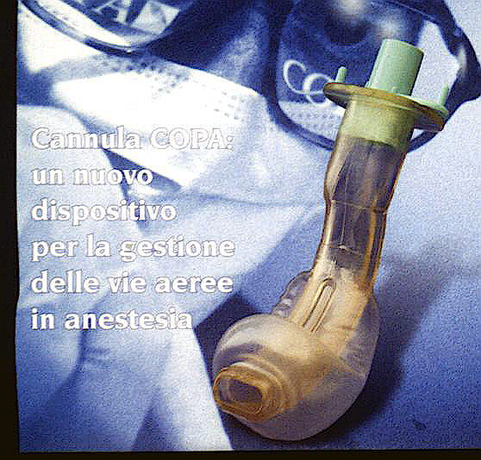
Cuffed Oro-Pharingeal Airway (COPA)
Facilità di inserimento
Consente la ventilazione con pallone di ambu
Non protegge dal rigurgito
Difficoltà di identificare rigurgito dovuto alla cuffia
Il vomito può rimanere in bocca
FK, 04/15

Slide 8
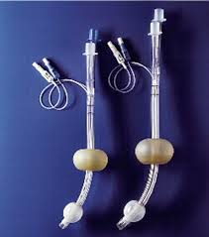
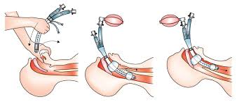
COMBITUBE
Utilizzo relativamente semplice
Consente ventilazione ed aspirazione gastrica
Non garantisce completa fissità
Poco diffuso
FK, 04/15

Slide 9
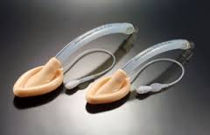
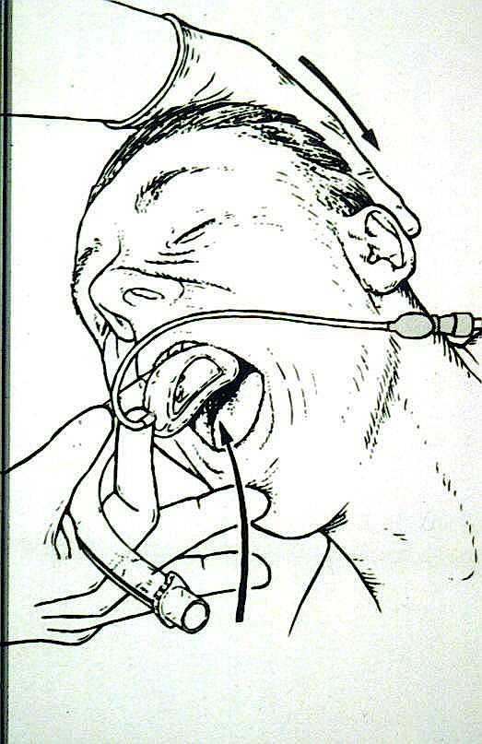
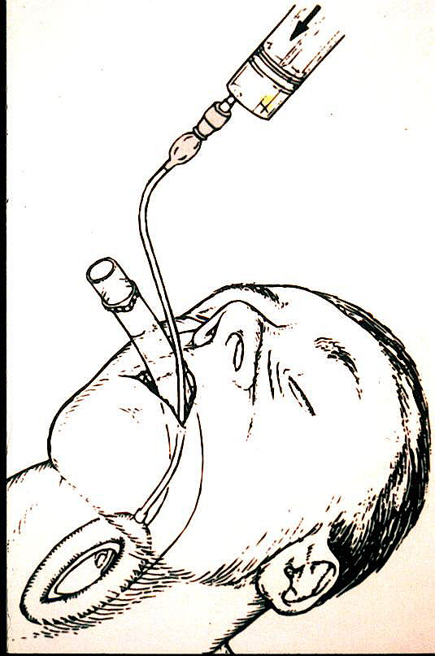
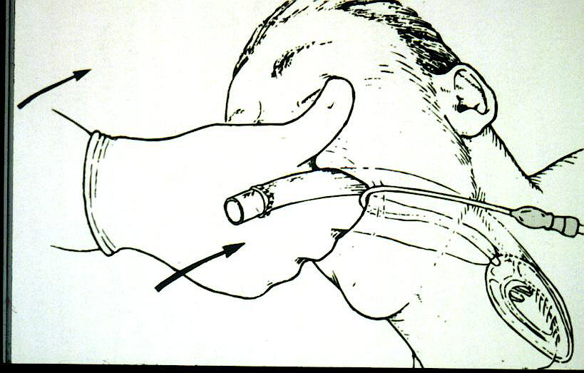
Maschera laringea (LMA)
Valida alternativa all’intubazione endotracheale
Richiede addestramento
Richiede sedazione
La posizione del paziente è essenziale per un inserimento adeguato
Si può dislocare durante CPR
FK, 04/15

Slide 10
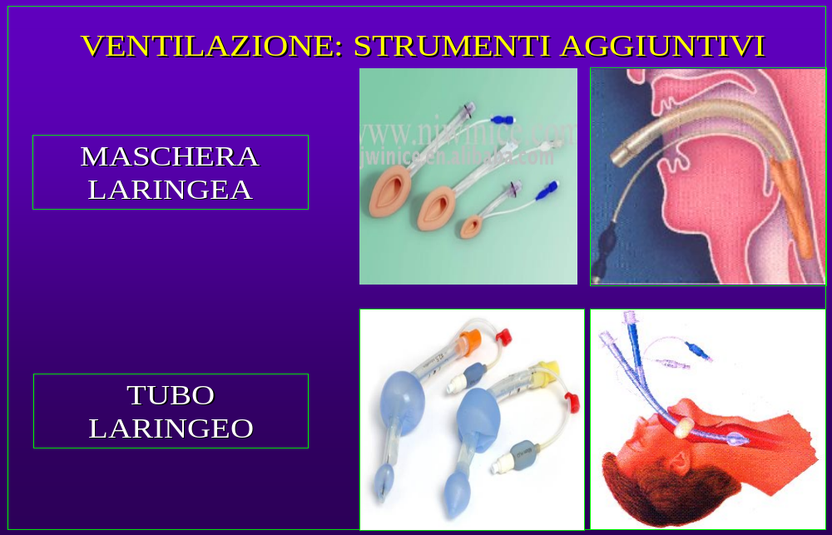
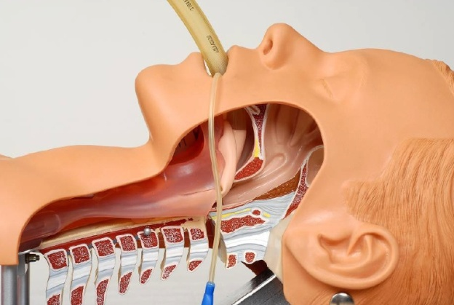
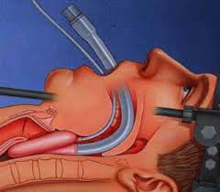
LMA in laringe
FK, 04/15

Slide 11
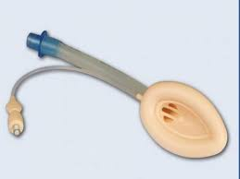
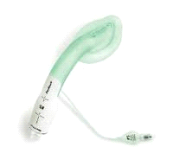
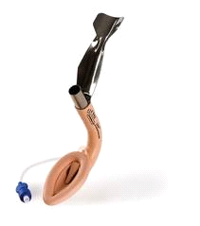
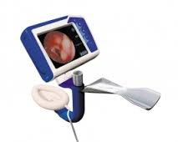
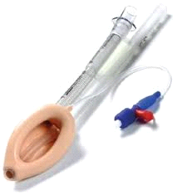
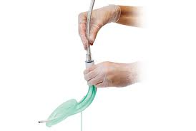
Maschera laringea (LMA)
Fastrach
Tradizionale
Fastrach +
glidescope
ProSeal
Intubabile
FK, 04/15

Slide 12
Tubo laringeo
Richiede addestramento molto limitato
La posizione del paziente è molto meno determinante per l’inserimento
Può essere richiesta una sedazione nel paziente non comatoso
Non protegge totalmente dal rigurgito
FK, 04/15

Slide 13
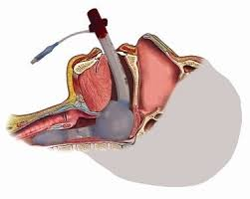
Tubo laringeo
FK, 04/15

Slide 14
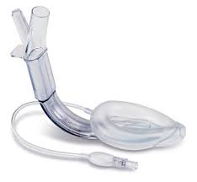
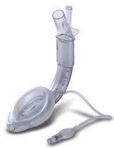
Maschera laringea Supreme
Richiede addestramento limitato
La posizione del paziente è molto meno determinante per l’inserimento
Può essere inserita anche in paziente non in posizione supina
Supreme
richiede gonfiaggio della cuffia
discreta quantità di documentazione scientifica
FK, 04/15

Slide 15
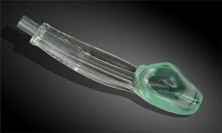
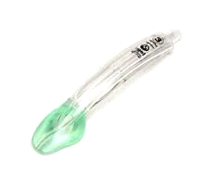
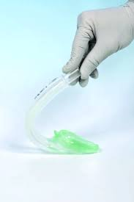
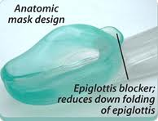
Maschera laringea i-gel
Molto semplice da utilizzare
Non necessita di gonfiaggio della cuffia
Non necessita di lubrificante
Garantisce una buona aderenza
Disponibile adeguata quantità di lavori scientifici
FK, 04/15

Slide 16
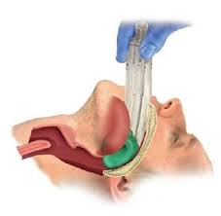
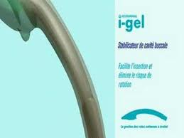
Maschera laringea i-gel
FK, 04/15

Slide 17
Dingley J et al: Ease of insertion of the laryngeal mask airway by inexperienced personnel when using an introducer.
Anesthesia, 1997;52:756
Choyce A et al: A comparison of the intubating and standard laryngeal mask airways for airway management by inexperienced personnel. Anesthesia, 2001;56:350
Doerges V et al: Comparison of different airway management strategies to ventilate apneic, non-preoxygenated patients
Crit Care Med, 2003;31:800
Kette F et al: The use of laryngeal tube by nurses in out-of-hospital emergencies: preliminary experience.
Resuscitation, 2005;66:21
FK, 04/15

Slide 18
Ragazzi R et al: LMA-Supreme vs i-gel: A comparison of insertion success. Anesthesia, 2012;67:384
Haeske D et al: Performance of the i-gel during pre-hospital CPR. Resuscitation, 2013;554:72
Das A. et al: i-gel in ambulatory surgery: a comparison with LMA-Proseal in paralysed anaesthetized patients. J Clin Diagn Res, 2014;8:80
Kim H. et al: a comparison of i-gel and LMA Supreme in anesthetized and paralyzed children. Korean Anesthesiol, 2014;67:317
Joly N. et al: Randomized prospective trial comparing i-gel and LMA Supreme in paralyzed children. Korean Anesthesiol, 2014;67:317
Leventis C. et al: Emergency airway management by paramedics: comparison between ET intubation, LMA, and i-gel. Eur J Emerg Med, 2014;21:371
FK, 04/15

Slide 19
Entrambe LMA Supreme e i-gel sono apparsi validi dispositivi che consentono percentuali di corretto inserimento superiori al 90% entro i primi due tentativi, inserimenti entro 20-30 secondi, adeguata ventilazione e limitate perdite d’aria
FK, 04/15

Slide 20
Sequenza operativa nell’uso di un dispositivo sovra-glottico
Iniziare SEMPRE ad assistere con pallone ambu e cannula di guedel
Se paz. NON in arresto monitorare saturimetria, ECG e PA e, se possibile, capnometria
Far predisporre il dispositivo sovraglottico
Inserire il dispositivo impiegando non più di 30 secondi
Se manovra inefficace, riventilare con maschera e ambu
Dopo l’inserimento:
  Controllare la ventilazione auscultando: epigastrio, apice (dx e sn), base (dx e sn)
  Fissare il dispositivo
  Riascultare la ventilazione
  monitorare strettamente il paziente
FK, 04/15

Slide 21
Conclusioni
La pervietà delle vie aeree è fondamentale per garantire una ventilazione adeguata in pazienti apneici o ipoventilanti
L’intubazione endotracheale rimane il goal standard, ma richiede spesso sedazione e molta esperienza
I dispositivi sovraglottici offrono una valida alternativa per garantire un’adeguata pervietà delle vie aeree ed un’altrettanto efficace ventilazione
FK, 04/15

Slide 22
